Slide 1

Conjuntos de Dados de Elevado Valor
Ponto de situação
Alexandra Fonseca
Ana Luisa Gomes
6 dezembro 2023

Slide 2
Os Conjuntos de Dados de Elevado Valor surgem na sequência da publicação em 2019 da Diretiva (UE) 2019/1024 relativa aos dados abertos e à reutilização de informação do setor público, transposta para o direito nacional em 2021.
2019
2021
2023
Publicação da Diretiva (UE) 2019/1024 do Parlamento Europeu e do Conselho, relativa aos dados abertos e à reutilização de informação do setor público.
Publicação da Lei n.º 68/2021 que transpõe a Diretiva (EU 2019/1024) dos dados abertos.
Publicação do Regulamento de Execução n.º 2023/138, que estabelece uma lista de conjuntos específicos de dados de elevado valor e as disposições relativas à respetiva publicação e reutilização.
No ponto 5 do Artigo 27º da Lei nº 68/2021 (transposição) é referido que “o portal dados.gov constitui-se como o catálogo central de dados abertos em Portugal” e permite uma articulação com outros portais que contenham dados abertos.

Slide 3
O Regulamento de Execução n.º 2023/138, de 21 de Dezembro, publicado em janeiro de 2023 estabelece uma lista de conjuntos específicos de dados de elevado valor e as disposições relativas à respetiva publicação e reutilização.
2019
2021
2023
Publicação da Diretiva (UE) 2019/1024 do Parlamento Europeu e do Conselho, relativa aos dados abertos e à reutilização de informação do setor público.
Publicação da Lei n.º 68/2021 que transpõe a Diretiva (EU 2019/1024) dos dados abertos.
Publicação do Regulamento de Execução n.º 2023/138, que estabelece uma lista de conjuntos específicos de dados de elevado valor e as disposições relativas à respetiva publicação e reutilização.

Slide 4
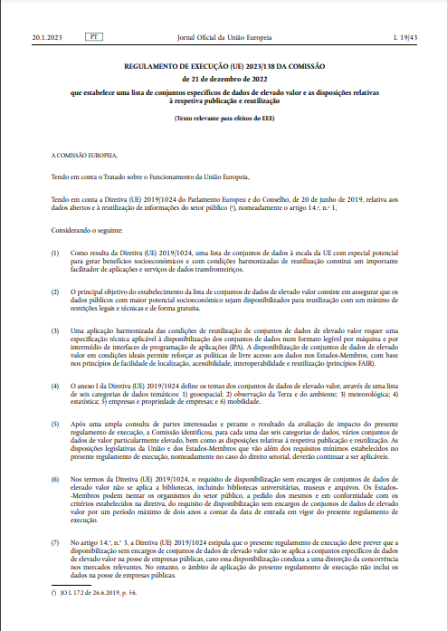
Regulamento de Execução n.º 2023/138
O Regulamento de Execução n.º 2023/138, publicado em 20 de janeiro de 2023 é o Ato delegado referido na Diretiva, que estabelece uma lista de conjuntos específicos de dados de elevado valor e as disposições relativas à respetiva publicação e reutilização.
O regulamento descreve os dados que as entidades do setor público terão de disponibilizar:
  gratuitamente
  em formato legível por máquina
  por meio de Interfaces de Programação de Aplicações (IPA/API)
  e, quando relevante, através de descarregamento em bloco
Entra em vigor no vigésimo dia seguinte ao da sua publicação no Jornal Oficial da União Europeia e é obrigatório e diretamente aplicável em todos os Estados-Membros.
É aplicável 16 meses após a respetiva entrada em vigor
Regulamento de Execução n.º 2023/138
junho 2024
21 dezembro 2022
Notes:
A identificação de conjuntos específicos de dados de elevado valor baseia-se na avaliação do seu potencial para:
Gerar benefícios socioeconómicos ou ambientais significativos ou prestar serviços inovadores;
Beneficiar um elevado número de utilizadores, em particular as PME;
Ajudar a gerar receitas;
Serem combinados com outros conjuntos de dados.

Slide 5
Regulamento de Execução n.º 2023/138
O Regulamento de Execução n.º 2023/138, publicado em 20 de janeiro de 2023 é o Ato delegado referido na Diretiva, que estabelece uma lista de conjuntos específicos de dados de elevado valor e as disposições relativas à respetiva publicação e reutilização.
O Anexo identifica os temas e estabelece as disposições de publicação e reutilização para os Conjuntos de Dados de Elevado Valor (CDEV) enquadrados nas categorias temáticas estabelecidas na Diretiva:
  Geoespacial
  Observação da Terra e do Ambiente
  Meteorológica
  Estatística
  Mobilidade
  Empresas e Propriedade de empresas

Slide 6
Conjuntos de Dados de Elevado valor
Disposições para a publicação de CDEV
Disponibilizados em formatos legíveis por máquinas
Acessíveis através de API*
Possibilidade de descarregamento em bloco
(quando aplicável)
API – conjunto de funções, procedimentos e protocolos que permitem:
comunicação entre máquinas
intercâmbio contínuo de dados
Dados estruturados num formato que permita um processamento automático através de um software.
Os dados têm que poder ser facilmente identificados, reconhecidos e extraídos.
TXT
CSV
JSON
XML
WMS
WFS
GeoJSON
Shapefile
* API = Application Programming Interface IPA - Interface de programação de aplicações

Slide 7
Conjuntos de Dados de Elevado valor
Disposições para a reutilização de CDEV
Creative Commons é uma organização sem fins lucrativos criada em 2001 que desenvolveu um conjunto de licenças de direitos de autor flexíveis e de uso livre.
Surgiram como alternativa aos modelos tradicionais de direitos de autor, muito restritivos.
Motivação: facilitar a partilha de dados e promover colaboração, ao mesmo tempo que se protege os direitos dos autores.
As licenças CC têm uma utilização muito ampla (e.g. música, literatura, fotografia).
CC 0
CC BY-NC-SA-ND
CC BY-ND
Licenças Creative Commons (CC)
CC BY-NC-ND
CC BY 4.0
CC BY-SA
CC BY-NC-SA
CC BY-NC-ND-SA
CC 0
Licença de domínio público, permitindo a livre utilização dos dados sem restrições, inclusive para fins comerciais.
CC BY 4.0
Livre utilização dos dados, inclusive para fins comerciais, mas os utilizadores têm que dar o devido crédito aos autores dos dados (atribuição).
CDEV

Slide 8
Conjuntos de Dados de Elevado valor
O regulamento determina:
  A reutilização dos CDEV é gratuita para o utilizador
  Não pode haver cobrança de qualquer taxa
  Exceções: empresas públicas, bibliotecas, museus e arquivos
  Os dados de entidades que dependem de receitas para prestação de serviços públicos terão dois anos após o Regulamento de Execução para abrirem os dados
Regulamento de Execução n.º 2023/138
De acordo com o Anexo do regulamento de execução as categorias temáticas que podem ter a ver com informação geográfica e que estão associadas à Diretiva INSPIRE e suas disposições de execução são:
  GEOESPACIAL
  OBSERVAÇÃO DA TERRA E DO AMBIENTE
  MOBILIDADE
21 dezembro 2022

Slide 9
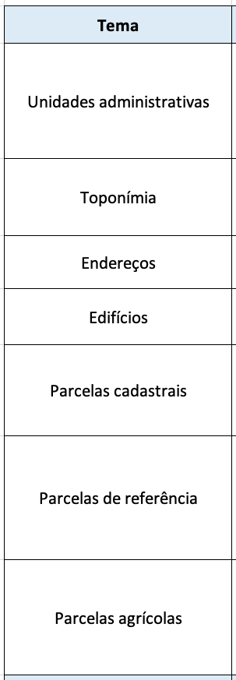
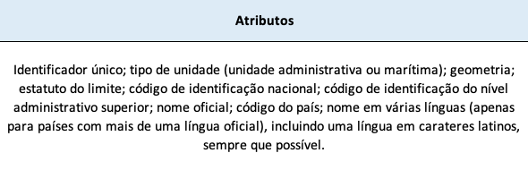
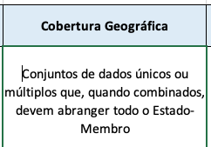
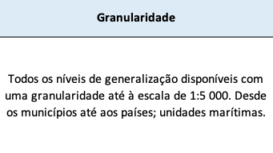
Conjuntos de Dados de Elevado valor
Regulamento de Execução n.º 2023/138
Categoria: Geoespacial

Slide 10
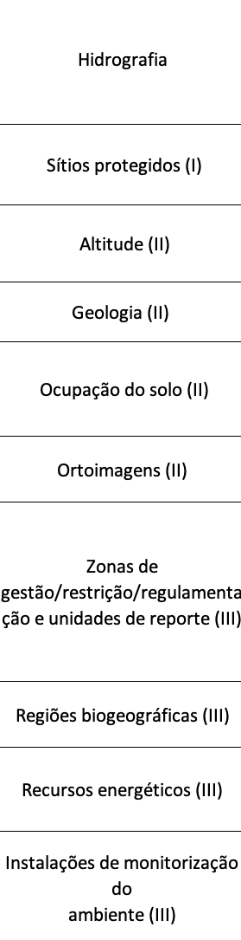
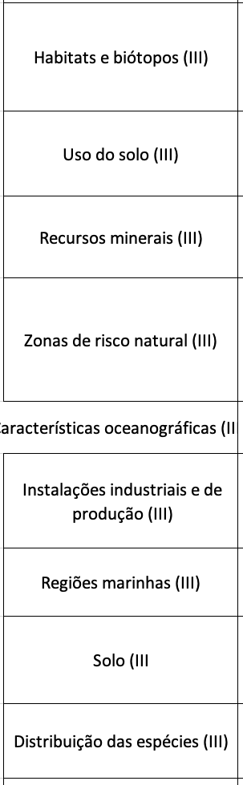
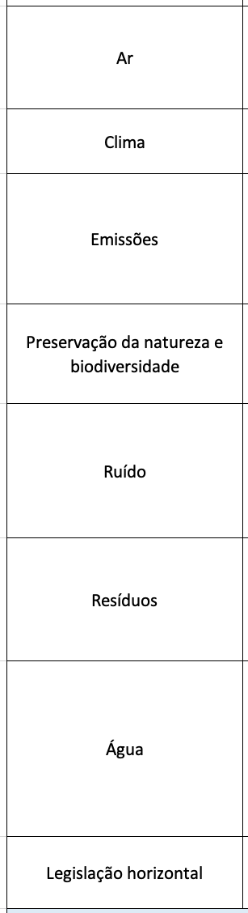

Conjuntos de Dados de Elevado valor
Regulamento de Execução n.º 2023/138
Categoria: Observação da Terra e do Ambiente
.
.
.
.
.
.

Slide 11
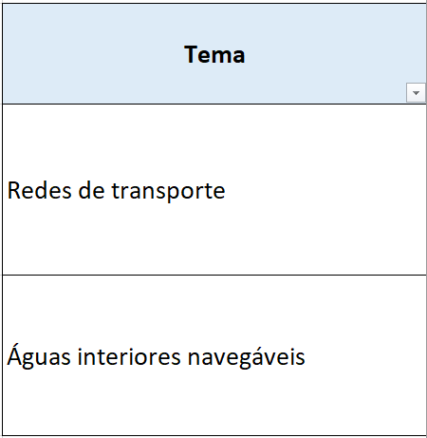
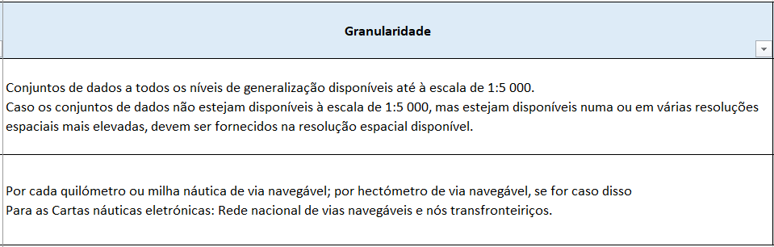
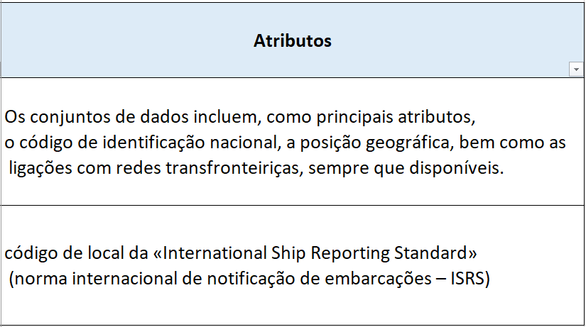
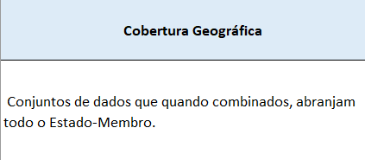
Conjuntos de Dados de Elevado valor
Regulamento de Execução n.º 2023/138
Categoria: Mobilidade

Slide 12
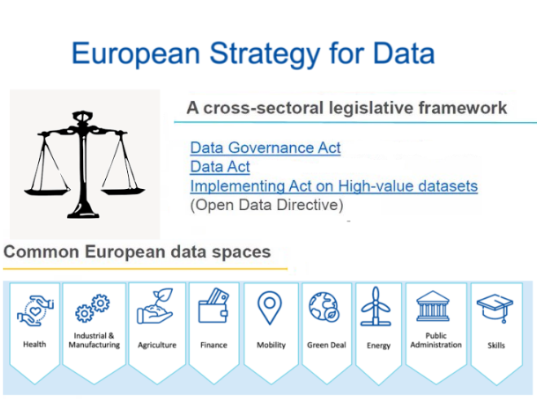
CDEV e INSPIRE
Articulação de INSPIRE com a European Data Strategy que visa a criação de um mercado único de dados para a competitividade global e soberania dos dados da Europa.
A estratégia pretende superar as barreiras jurídicas e técnicas à partilha de dados e prevê a implementação de espaços comuns de dados europeus em setores económicos estratégicos e domínios de interesse público.
Ao reunirem infraestruturas de dados e diferentes contextos de governação, estes espaços de dados promoverão a disponibilidade e a reutilização de dados.
A Diretiva dados abertos e o respetivo regulamento de execução dos Conjuntos de Dados de Elevado Valor são um dos pilares da European Data Strategy.

Slide 13
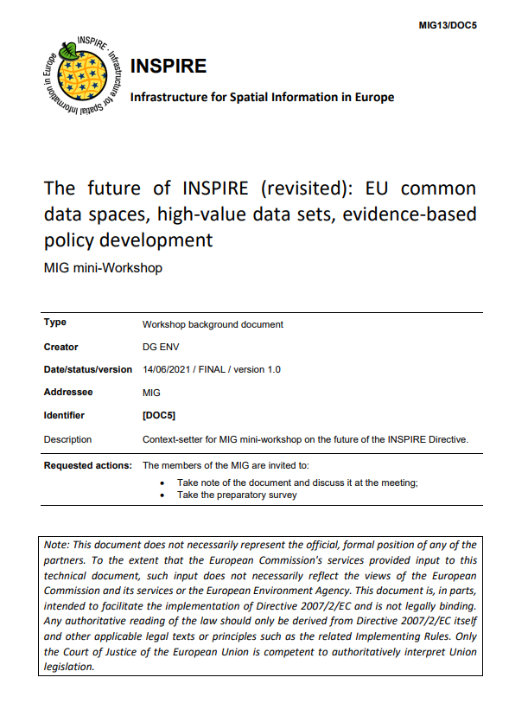
CDEV e INSPIRE
Issue: With the publication of the High-Value-Datasets (HVD) Regulation under the Open Data Directive that covers a large part of the data in scope of the INSPIRE Directive, a clear need in the Member States for an aligned, common, and once-only implementation for data sharing that serves both INSPIRE and Open Data requirements was identified.
Reunião do MIG
em Abril 2023
Ação no programa MIWP de 2020-2024 Alinhamento INSPIRE e HVD.
Area of work 2 “Towards a common implementation landing zone”
Action 2.5 “INSPIRE-OD/HVD alignment”
Proposed action:
  Aligning monitoring and reporting for INSPIRE datasets and services in scope of HVD.
  INSPIRE and Open Data HVD networks shall be closely connected on EU and national level via coordinated communication to strengthen the open geospatial content and functionality availability and utilization.
Tasks: Establish synergies in metadata exchange (mapping ISO vs. DCAT); Manage the list(s) of priority datasets considering data in scope of HVD (annually reviewed by the MIG).
Outcomes:
  INSPIRE & OD HVD metadata mapping;
  List of priority datasets, disseminated once only, and their identified use cases
2021
Notes:
Do vasto conjunto de dados abertos, incluindo os classificados como "Dados de Elevado Valor", muitos constituem dados geográficos, geridos e explorados pelas infraestruturas de dados espaciais, cujas plataformas de disponibilização desempenham um papel fundamental no cumprimento deste regulamento de execução da Comissão Europeia.

Slide 14
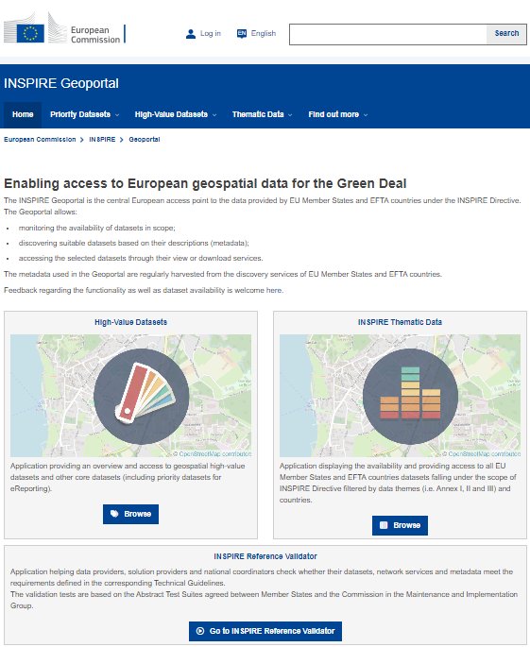
CDEV e INSPIRE
O novo geoportal INSPIRE já inclui uma aplicação que fornece uma visão global e o acesso a conjuntos de dados geográficos de elevado valor e a outros conjuntos de dados core (incluindo conjuntos de dados prioritários para eReporting).
https://inspire-geoportal.ec.europa.eu/

Slide 15
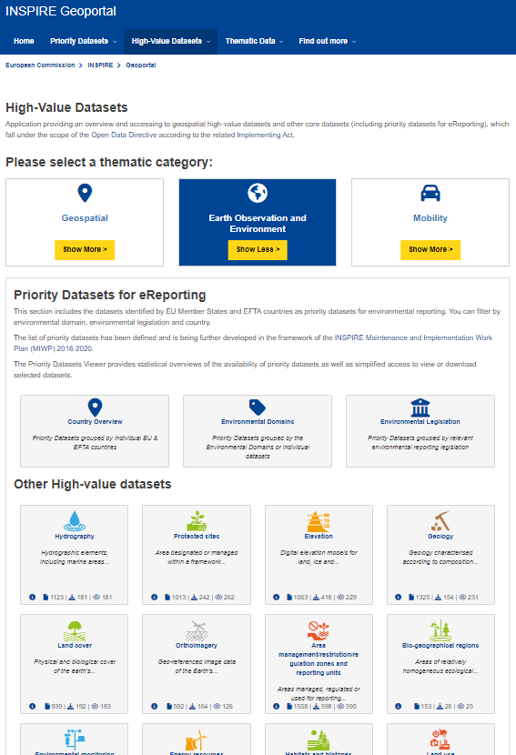
CDEV e INSPIRE
Categoria: Observação da Terra e do Ambiente
https://inspire-geoportal.ec.europa.eu/

Slide 16
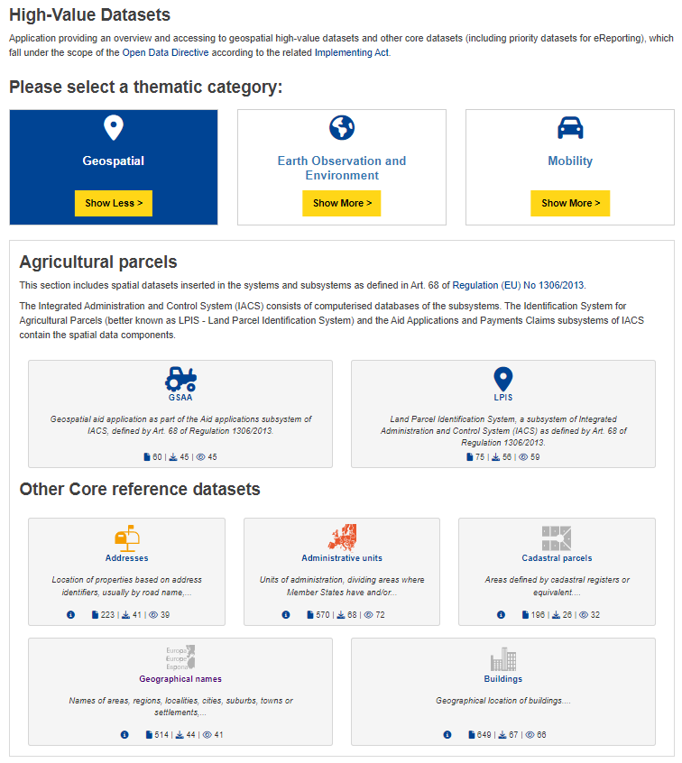
CDEV e INSPIRE
Categoria: Geoespacial
https://inspire-geoportal.ec.europa.eu/

Slide 17

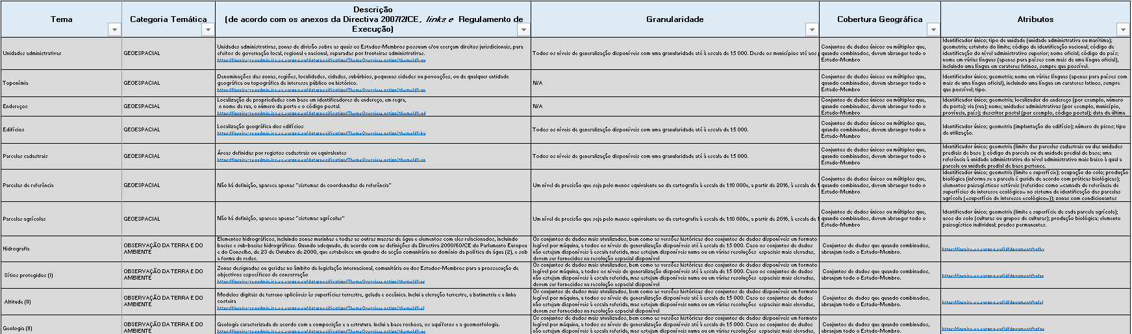



SNIG e CDEV de natureza geográfica
CO-SNIG
Tabela de identificação dos Conjuntos de Dados de Elevado Valor
A tabela, apresentada no CO-SNIG, visa permitir a identificação pelas entidades dos seus CDEV de natureza geográfica e assim garantir que até junho de 2024 estes se encontram disponíveis de acordo com as exigências do Regulamento de Execução.
Também no âmbito do INSPIRE o assunto está a ser estudado no Maintenance and Implementation Group (MIG).

Slide 18
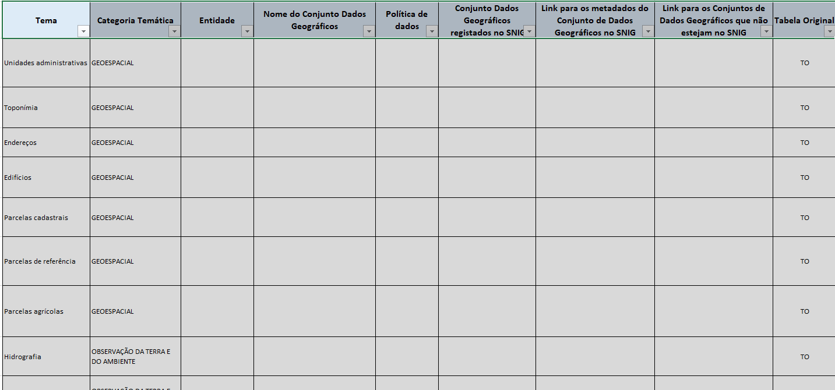
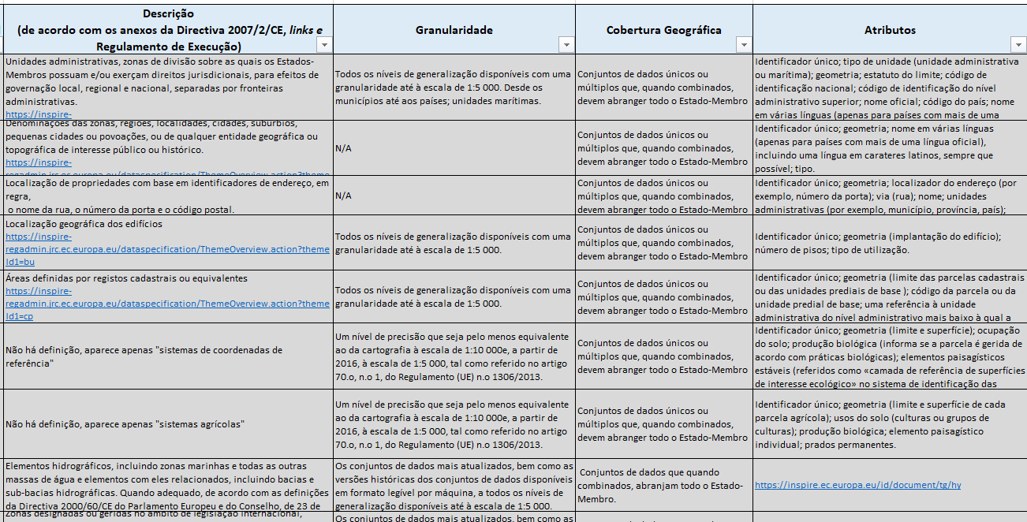
SNIG e CDEV de natureza geográfica
Tabela enviada às entidades do CO-SNIG
Caraterização de temas/categorias temáticas de acordo com o Regulamento de Execução
Identificação e caraterização dos CDEV das entidades por temas/categoria temáticas

Slide 19
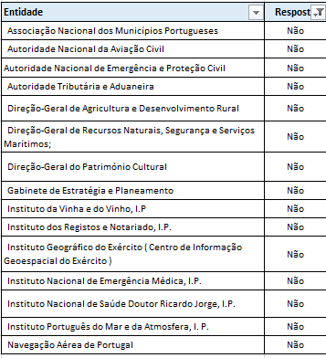
SNIG e CDEV de natureza geográfica
Responderam 22 entidades das 37 entidades do CO-SNIG.
Entidades CO-SNIG
Administração Central do Sistema de Saúde, I.P.
Agência Portuguesa do Ambiente, I. P.
Associação Nacional dos Municípios Portugueses
Autoridade Nacional da Aviação Civil
Autoridade Nacional de Proteção Civil ( Autoridade Nacional de Emergência e Proteção Civil )
Autoridade Tributária e Aduaneira
Comissão de Coordenação e Desenvolvimento Regional de Lisboa e Vale do Tejo
Comissão de Coordenação e Desenvolvimento Regional do Alentejo
Comissão de Coordenação e Desenvolvimento Regional do Algarve
Comissão de Coordenação e Desenvolvimento Regional do Centro
Comissão de Coordenação e Desenvolvimento Regional do Norte
Direção-Geral da Saúde
Direção-Geral de Agricultura e Desenvolvimento Rural
Direção-Geral de Energia e Geologia
Direção-Geral de Estatísticas da Educação e Ciência
Direção-Geral de Recursos Naturais, Segurança e Serviços Marítimos;
Direção-Geral do Património Cultural
Direção-Geral do Território
Direção-Geral do Tesouro e Finanças
Gabinete de Estratégia e Planeamento
Infraestruturas de Portugal, S.A.
Instituto da Conservação da Natureza e Florestas, I. P.
Instituto da Mobilidade e dos Transportes, I.P.
Instituto da Vinha e do Vinho, I.P
Instituto de Financiamento da Agricultura e Pescas, I. P.
Instituto dos Registos e Notariado, I.P.
Instituto Geográfico do Exército ( Centro de Informação Geoespacial do Exército )
Instituto Hidrográfico
Instituto Nacional de Emergência Médica, I.P.
Instituto Nacional de Estatística, I. P.;
Instituto Nacional de Investigação Agrária e Veterinária, I.P.
Instituto Nacional de Saúde Doutor Ricardo Jorge, I.P.
Instituto Português do Mar e da Atmosfera, I. P.
Laboratório Nacional de Energia e Geologia
Navegação Aérea de Portugal
Serviço regional responsável pelas atividades de cartografia e de informação geográfica na Região Autónoma da Madeira;
Serviço regional responsável pelas atividades de cartografia e de informação geográfica na Região Autónoma dos Açores.

Slide 20
SNIG e CDEV de natureza geográfica
Entidade | CDG SNIG | Total HVD reportados | Dos reportados - SNIG | Dos reportados - Não SNIG
Administração Central do Sistema de Saúde, I.P. | 5
Agência Portuguesa do Ambiente, I. P. | 172 | 32 | 30 | 0
Associação Nacional dos Municípios Portugueses | 0
Autoridade Nacional da Aviação Civil | 0
Autoridade Nacional de Protecção Civil ( Autoridade Nacional de Emergência e Proteção Civil ) | 20
Autoridade Tributária e Aduaneira | 0
Comissão de Coordenação e Desenvolvimento Regional de Lisboa e Vale do Tejo | 2 | 1 | 1 | 0
Comissão de Coordenação e Desenvolvimento Regional do Alentejo | 1 | 2 | 1 | 1
Comissão de Coordenação e Desenvolvimento Regional do Algarve | 1 | 6 | 0 | 6
Comissão de Coordenação e Desenvolvimento Regional do Centro | 1 | 2 | 0 | 2
Comissão de Coordenação e Desenvolvimento Regional do Norte | 3 | 2 | 1 | 1
Direção-Geral da Saúde | 4
Direção-Geral de Agricultura e Desenvolvimento Rural | 14
Direção-Geral de Energia e Geologia | 21 | 19 | 19 | 0
Direção-Geral de Estatísticas da Educação e Ciência | 1 | 1 | 1 | 0
Direção-Geral de Recursos Naturais, Segurança e Serviços Marítimos; | 1
Direção-Geral do Património Cultural | 3
Direção-Geral do Território | 393 | 22 | 22 | 0
Direção-Geral do Tesouro e Finanças | 0
Gabinete de Estratégia e Planeamento | 0
Infraestruturas de Portugal, S.A. | 25 | 4 | 1 | 3
Instituto da Conservação da Natureza e Florestas, I. P. | 101 | 9 | 9 | 0
Instituto da Mobilidade e dos Transportes, I.P. | 1 | 1 | 1 | 0
Instituto da Vinha e do Vinho, I.P | 3
Instituto de Financiamento da Agricultura e Pescas, I. P. | 6 | 2 | 2 | 0
Instituto dos Registos e Notariado, I.P. | 0
Instituto Geográfico do Exército ( Centro de Informação Geoespacial do Exército ) | 14
Instituto Hidrográfico | 31 | 22 | 18 | 4
Instituto Nacional de Emergência Médica, I.P. | 0
Instituto Nacional de Estatística, I. P.; | 75 | 5 | 3 | 2
Instituto Nacional de Investigação Agrária e Veterinária, I.P. | 0 | 1 |  | 1
Instituto Nacional de Saúde Doutor Ricardo Jorge, I.P. | 0
Instituto Português do Mar e da Atmosfera, I. P. | 235
Laboratório Nacional de Energia e Geologia | 78 | 20 | 19 | 1
Navegação Aérea de Portugal | 0
Serviço regional responsável pelas atividades de cartografia e de informação geográfica na Região Autónoma da Madeira; | 118 | 24 | 24 | 0
Serviço regional responsável pelas atividades de cartografia e de informação geográfica na Região Autónoma dos Açores; | 135 | 87 | 86 | 1
TOTAL | 1464 | 262 | 238 | 22

Slide 21
SNIG e CDEV de natureza geográfica

Slide 22
SNIG e CDEV de natureza geográfica
Gráficos de análise dos 262 CDGEV reportados pelas Entidades
Categoria | CDGEV
EMPRESAS E PROPRIEDADE DE EMPRESAS | 1
GEOESPACIAL | 16
MOBILIDADE | 12
OBSERVAÇÃO DA TERRA E DO AMBIENTE | 233
Total | 262
Categoria | ENTIDADES
EMPRESAS E PROPRIEDADE DE EMPRESAS | 1
GEOESPACIAL | 7
MOBILIDADE | 5
OBSERVAÇÃO DA TERRA E DO AMBIENTE | 14
Total | 19

Slide 23
SNIG e CDEV de natureza geográfica
Gráficos de análise dos 262 CDGEV reportados pelas Entidades
GEOESPACIAL | CDGEV
Edifícios | 3
Endereços | 1
Parcelas agrícolas | 1
Parcelas cadastrais | 1
Parcelas de referência | 3
Toponímia | 4
Unidades administrativas | 3
Total | 16
MOBILIDADE | CDGEV
Águas interiores navegáveis | 3
Redes de transporte | 9
Total | 12

Slide 24
SNIG e CDEV de natureza geográfica
Gráficos de análise dos 262 CDGEV reportados pelas Entidades
OBSERVAÇÃO DA TERRA E DO AMBIENTE | CDGEV
Altitude (II) | 11
Instalações industriais e de produção (III) | 5
Ocupação do solo (II) | 15
Ortoimagens (II) | 26
Sítios protegidos (I) | 21
Altitude(II) | 1
Ar | 1
Características oceanográficas (III) | 11
Clima | 3
Distribuição das espécies (III) | 7
Geologia (II) | 20
Habitats e biótopos (III) | 5
Hidrografia | 6
Instalações de monitorização do ambiente (III) | 12
Recursos energéticos (III) | 11
Recursos minerais (III) | 16
Regiões marinhas (III) | 1
Resíduos | 3
Ruído | 3
Solo (III | 1
Solo (III) | 2
Uso do solo (III) | 3
Zonas de gestão/restrição (III) | 37
Zonas de risco natural (III) | 12
Total | 233

Slide 25
SNIG e CDEV de natureza geográfica

Slide 26
SNIG e CDEV de natureza geográfica

Slide 27
SNIG e CDEV de natureza geográfica
Análise por entidades que reportaram 20 ou mais CDEV

Slide 28
SNIG e CDEV de natureza geográfica
APA

Slide 29
SNIG e CDEV de natureza geográfica
DGEG

Slide 30
SNIG e CDEV de natureza geográfica
DGT

Slide 31
SNIG e CDEV de natureza geográfica
IH

Slide 32
SNIG e CDEV de natureza geográfica
LNEG

Slide 33
RAM

Slide 34
RAA

Slide 35
SNIG e CDEV de natureza geográfica
RAA

Slide 36
Notas finais
  Sobre o Regulamento:
    Conjuntos de dados geográficos enquadram-se em diferentes categorias temáticas do Regulamento de Execução nomeadamente: GEOESPACIAL, OBSERVAÇÃO DA TERRA E DO AMBIENTE, MOBILIDADE.
    Estas categorias remetem para os temas INSPIRE e respetivas disposições de execução, nomeadamente para o Regulamento (CE) nº 1205/2008 (Especificações dos Metadados).
    São identificados no regulamento atributos para a categoria GEOESPACIAL e MOBILIDADE.
    É genericamente indicada a utilização, em termos de disponibilização e reutilização, da licença «Creative Commons BY 4.0» ou de qualquer licença aberta equivalente ou menos restritiva.
    São referidos formatos abertos em cada categoria temática.
    Os CDG disponibilizados através do SNIG respeitam o Regulamento (CE) nº 1205/2008 respeitante aos metadados.

Slide 37
Notas finais
  Sobre esta análise:
  O estudo permitiu identificar quais as categorias temáticas com maior número de CDGEV globalmente e por entidade bem como algumas inconsistências a clarificar e resolver.
  Para além de contribuir para a implementação da Diretiva Dados Abertos, a identificação e disponibilização dos CDEV de natureza geográfica poderá permitir aumentar o número de CDG abertos acessíveis através do SNIG e promover a utilização da IG em diferentes domínios.
  Como próximos passos:
    Acompanhar os esforços em curso no grupo de trabalho do MIG e a reestruturação do geoportal INSPIRE que passou a acomodar os CDEV de natureza geográfica.
    Analisar estes resultados face à disponibilização de CDEV no geoportal INSPIRE.
    Rever os dados identificados pelas entidades relativamente ao estabelecido na lei, nomeadamente em termos de política de dados e também outros requisitos.
    Recolher os dados de entidades em falta, especialmente as lacunas de CDEV mais críticas.
    Colocar no SNIG os CDEV identificados como não estando ainda disponíveis através da IIG nacional.

Slide 38
Diretiva (UE) 2019/1024
https://eur-lex.europa.eu/legal-content/PT/TXT/PDF/?uri=CELEX:32019L1024&amp;amp;amp;amp;from=EN
REGULAMENTO DE EXECUÇÃO (UE) 2023/138
https://eur-lex.europa.eu/legal-content/PT/TXT/PDF/?uri=CELEX:32023R0138&from=EN
Lei n.º 68/2021, de 26 de agosto
https://dre.pt/dre/detalhe/lei/68-2021-170221042
https://inspire-geoportal.ec.europa.eu/

Slide 39
7. Discussão

